Slide 1
ЧАЙНИКИ ЕЛЕКТРИЧНІ

Slide 2
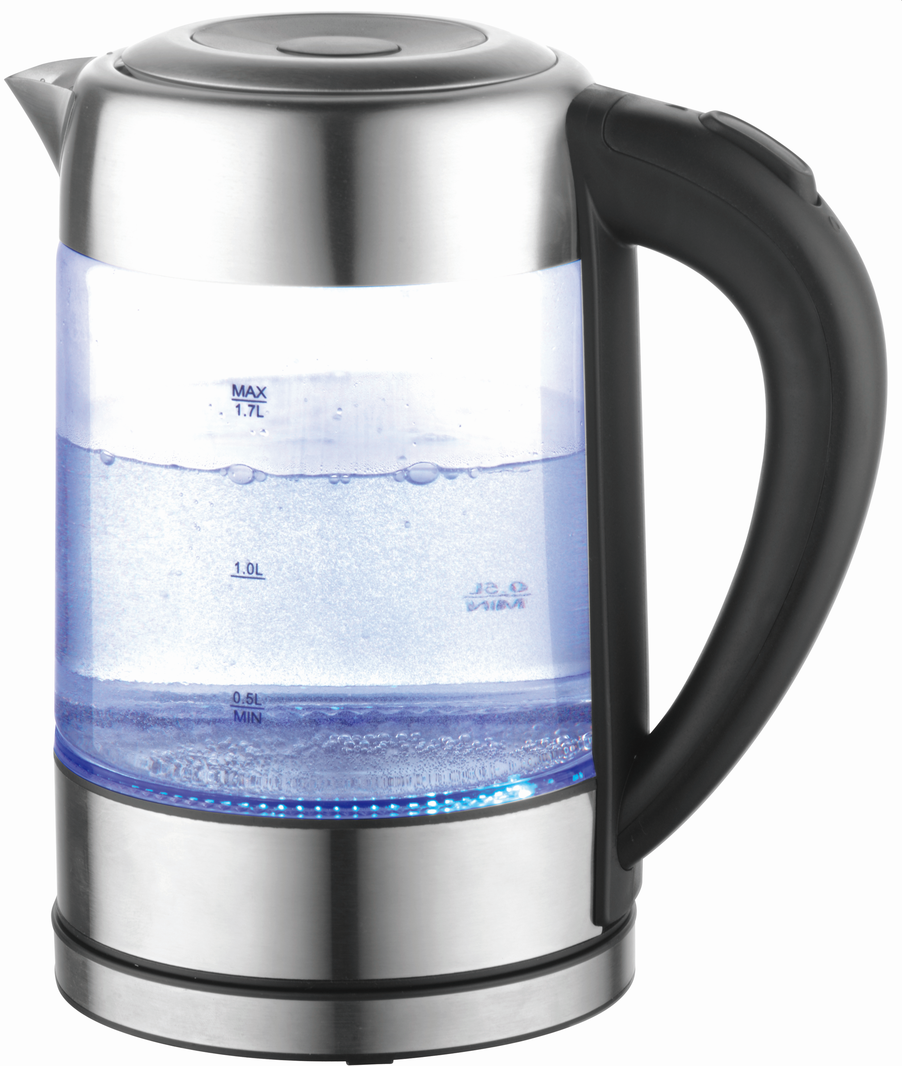
RKT87-SGS
Потужність 2200 Вт
Ємність 1,7 л
Закритий нагрівальний елемент з нержавіючої сталі
Поворот на 360⁰
Автоматичне відключення при закипанні
Захист від перегріву
Кнопка для відкриття кришки
Шкала рівня води
LED підсвітка
Знімний фільтр
Корпус: міцне термостійке скло
Колір: прозорий

Slide 3
Дякуємо за увагу!
ВІДДІЛ ПРОДАЖІВ
(044) 207-10-43 (вн.1028)
sale@rotex.ua
СЕРВІСНЕ ОБСЛУГОВУВАННЯ
(044) 207-10-47
support@rotex.net.ua
Україна, м. Київ

